Slide 1


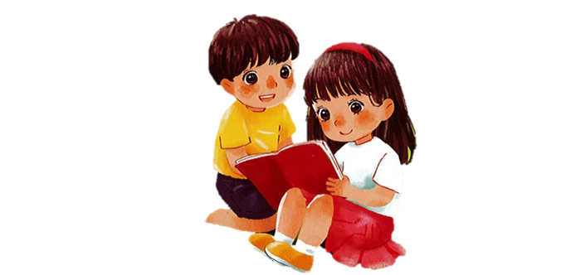
TIẾNG VIỆT 1

Slide 2
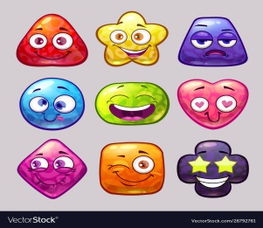
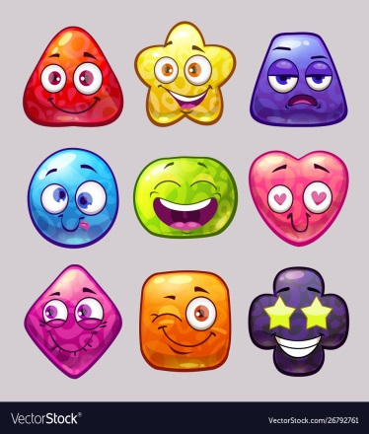




Khởi động
1

Slide 3
quả mít

Slide 4


Slide 5
Tết đến thật gần.

Slide 6
con vẹt
bồ kết

Slide 7


Slide 8

Đây là đâu?

Slide 9

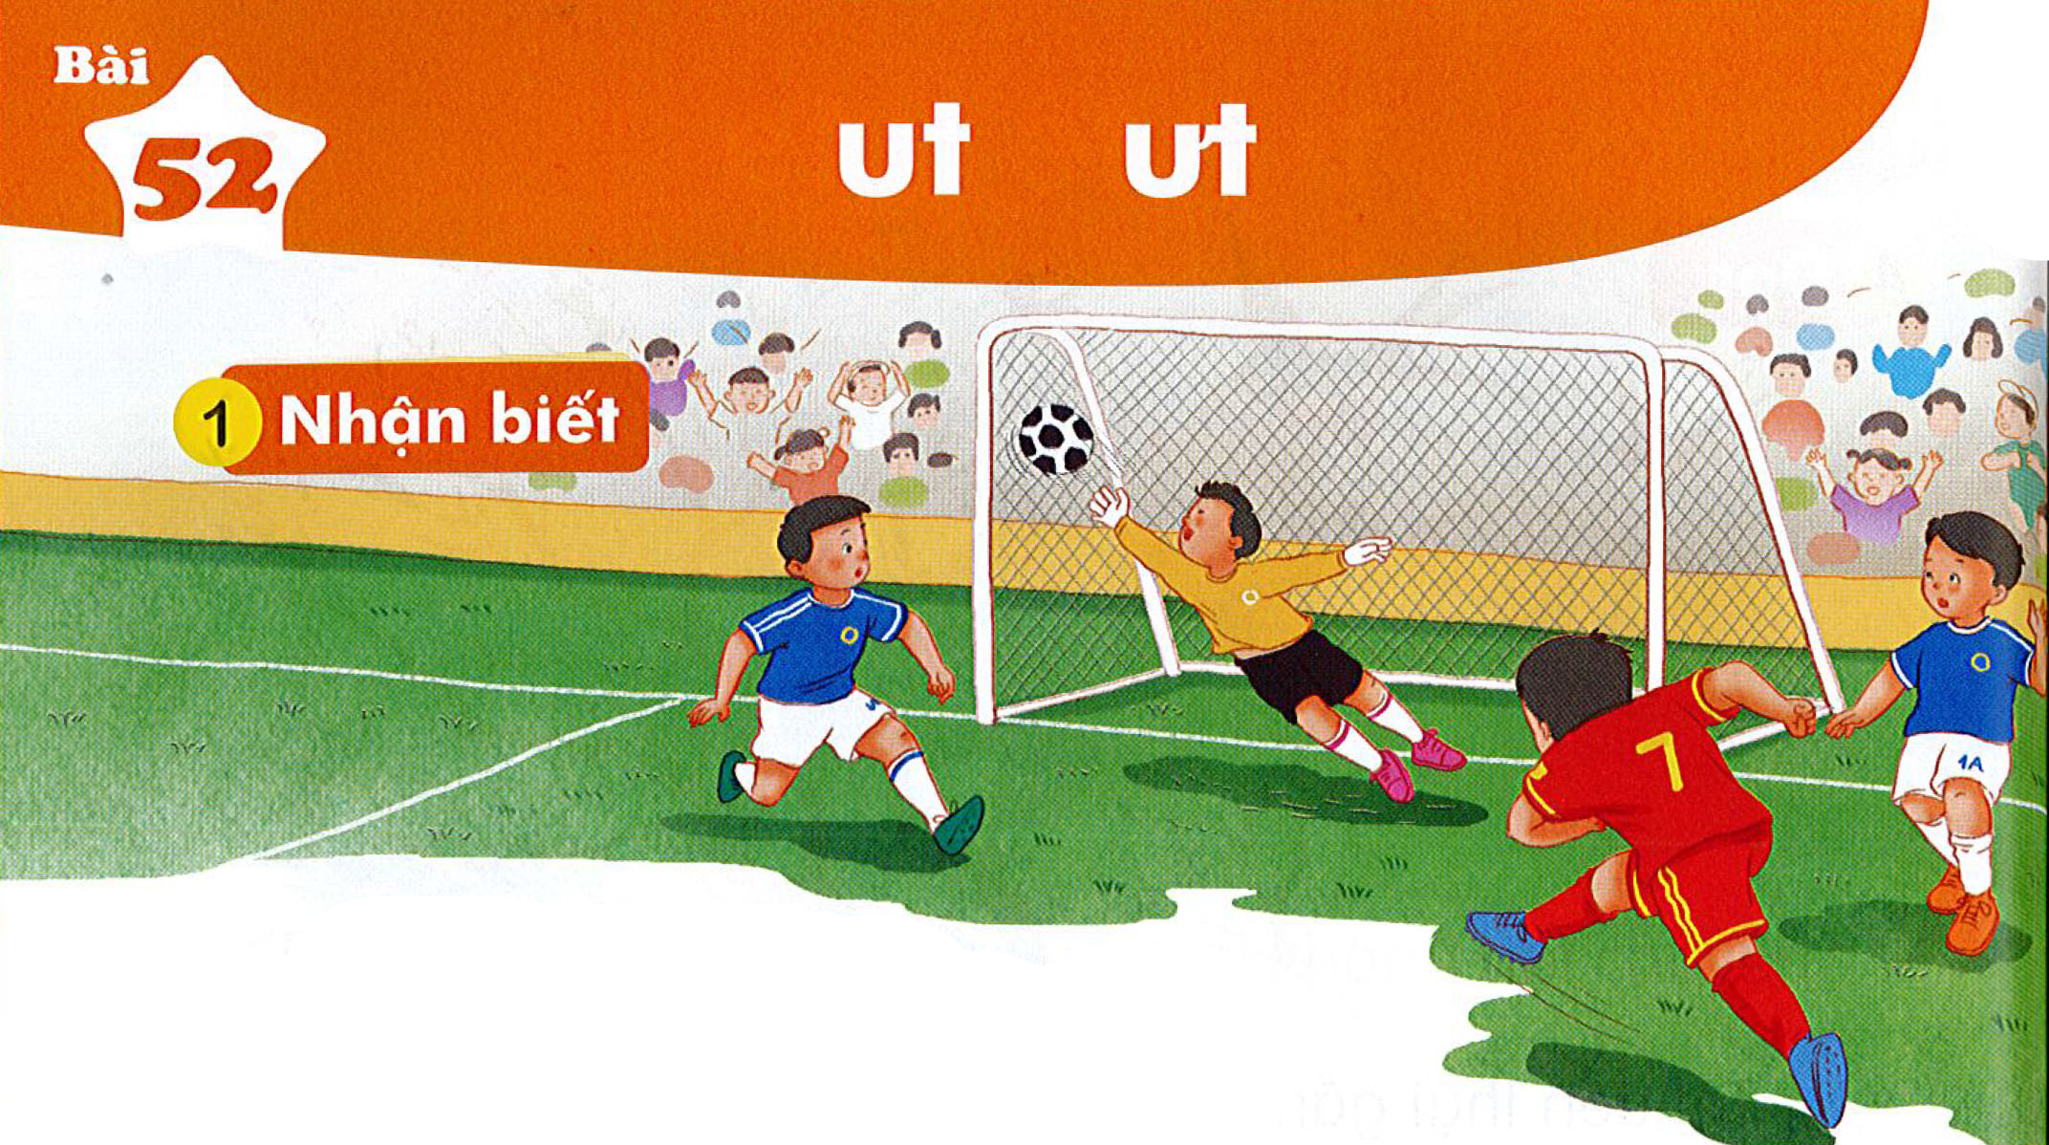
Bài
ut ưt
52
Nhận biết
2
ut
Cầu thủ số 7 thu hút
khán giả bằng một cú sút dứt điểm.
ut
ưt
Notes:
Thầy cô nên chiếu slide lên rồi mới chỉnh nhé. Nhìn lệch vậy chứ chiếu lên mới biết ạ

Slide 10
Đọc
3
ut
ưt
s
ut
sut
́

Slide 11
So sánh
u
ư
ut
t
ưt
t

Slide 12
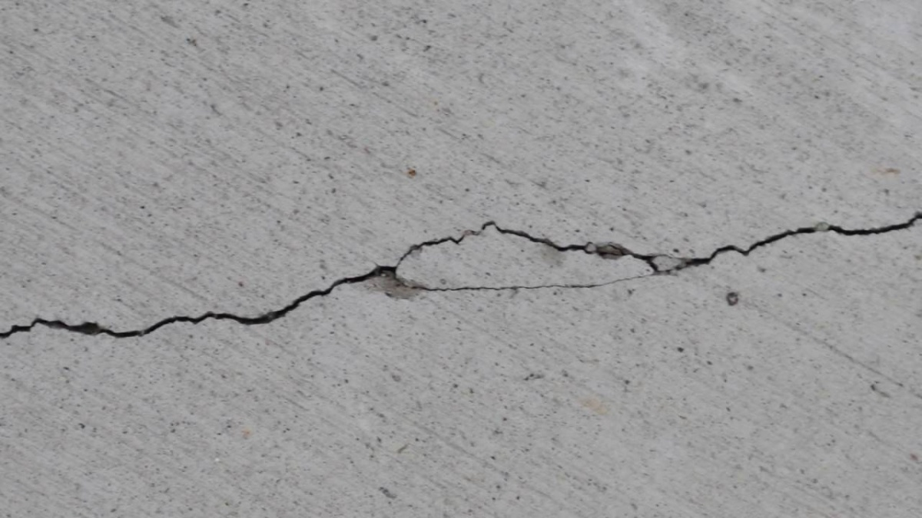
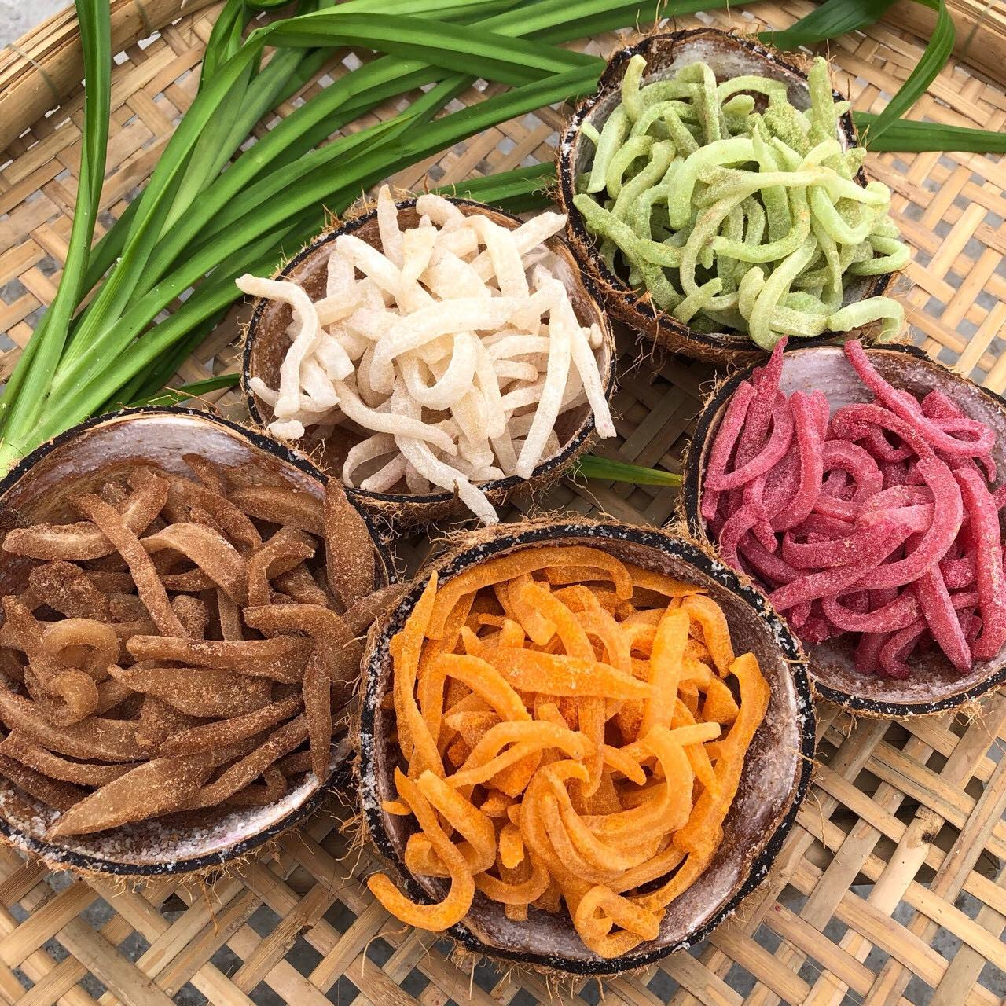
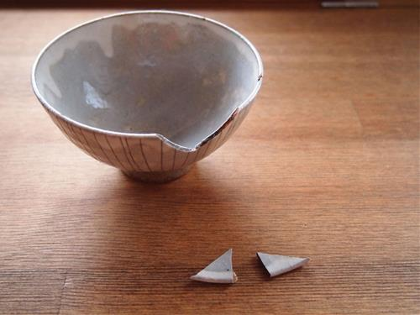
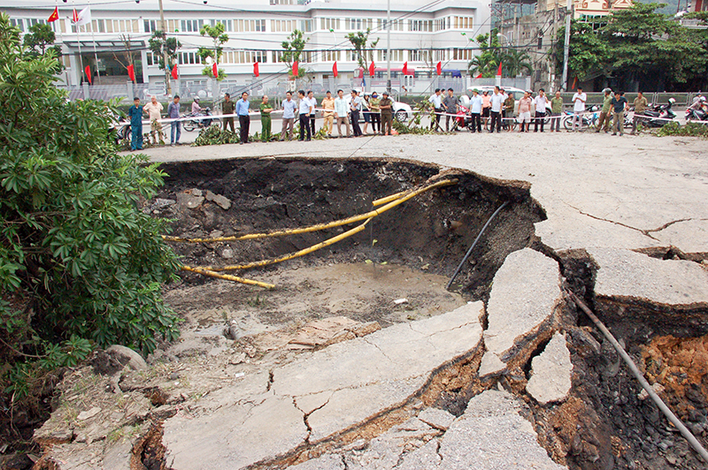
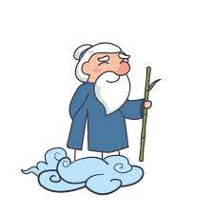
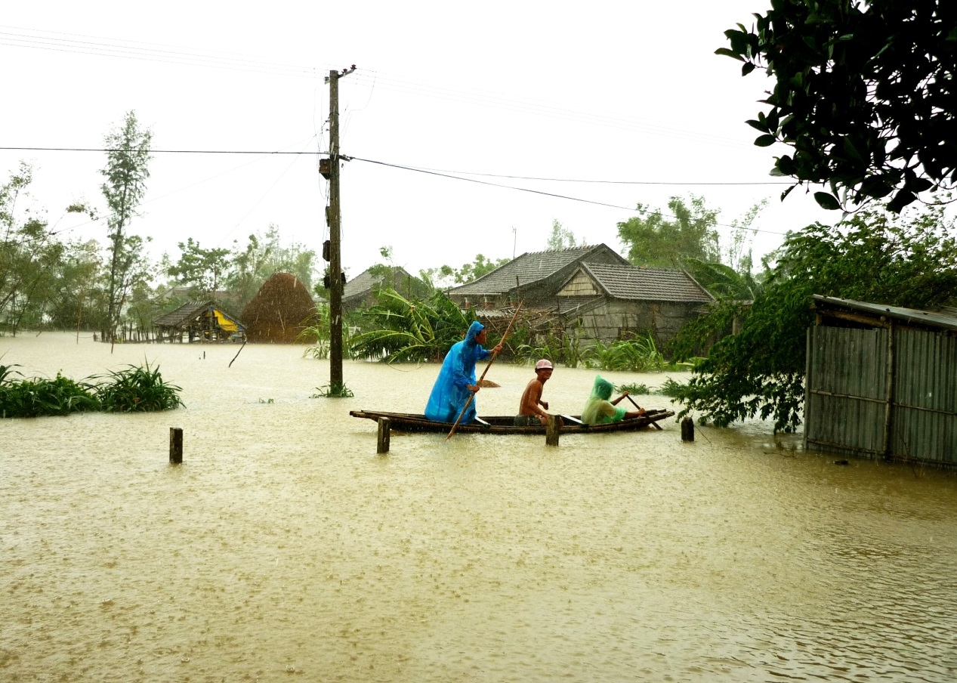
ut
ut
ut
ut
ưt
ưt
ưt
ưt
bụt
hụt
lụt
sụt
dứt
mứt
nứt
sứt

Slide 13

Thư giãn nào!

Slide 14
ut
ưt
s
ut
sut
́
bụt
hụt
lụt
sụt
dứt
mứt
nứt
sứt
Notes:
Ôn lại

Slide 15

ut
bút chì
Notes:
Hay còn gọi là CHIM ĐA ĐA

Slide 16
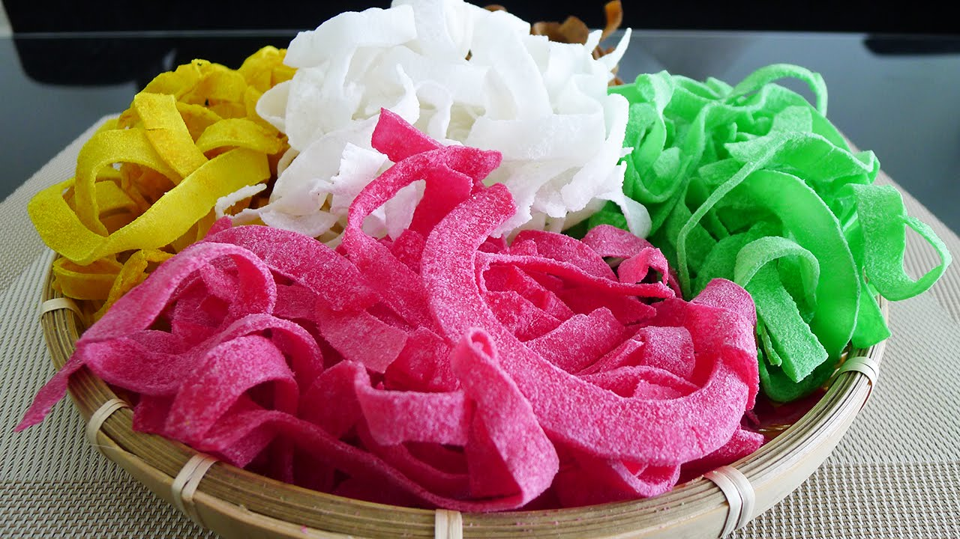
ưt
mứt dừa

Slide 17
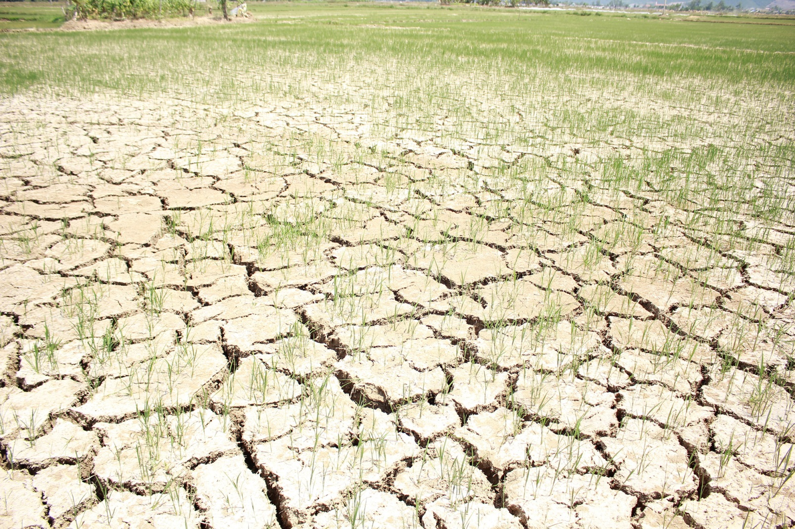
ưt
nứt nẻ

Slide 18


bút chì
mứt dừa
nứt nẻ

Slide 19
ut
ưt
s
ut
sut
́
bụt
hụt
lụt
sụt
dứt
mứt
nứt
sứt
bút chì
mứt dừa
nứt nẻ
Notes:
Ôn lại

Slide 20
Hướng dẫn viết bảng
4
Ďt
Ďt

Slide 21
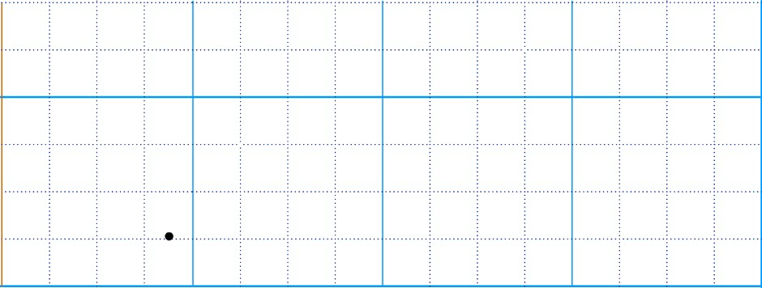


Slide 22
Ŕt
Ŕt

Slide 23
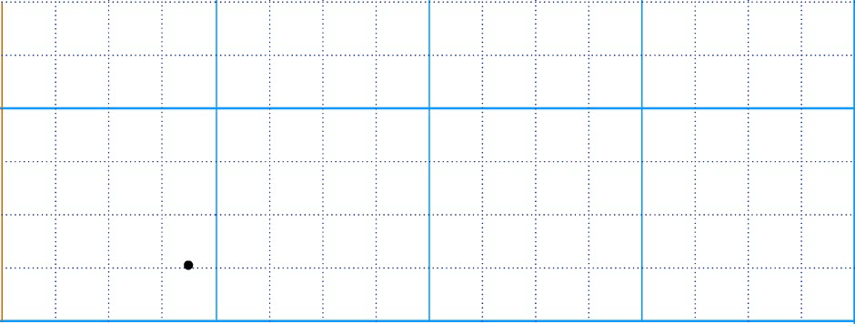

Slide 24


λǼt
λǼt

Slide 25
jứt
jứt

Slide 26
Viết vở
5
Ďt Ďt
Ŕt Ŕt

Slide 27
λǼt εì

Slide 28
λǼt εì

Slide 29
jứt dừa

Slide 30
jứt dừa

Slide 31
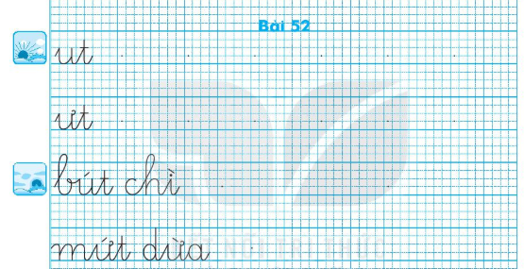

Slide 32
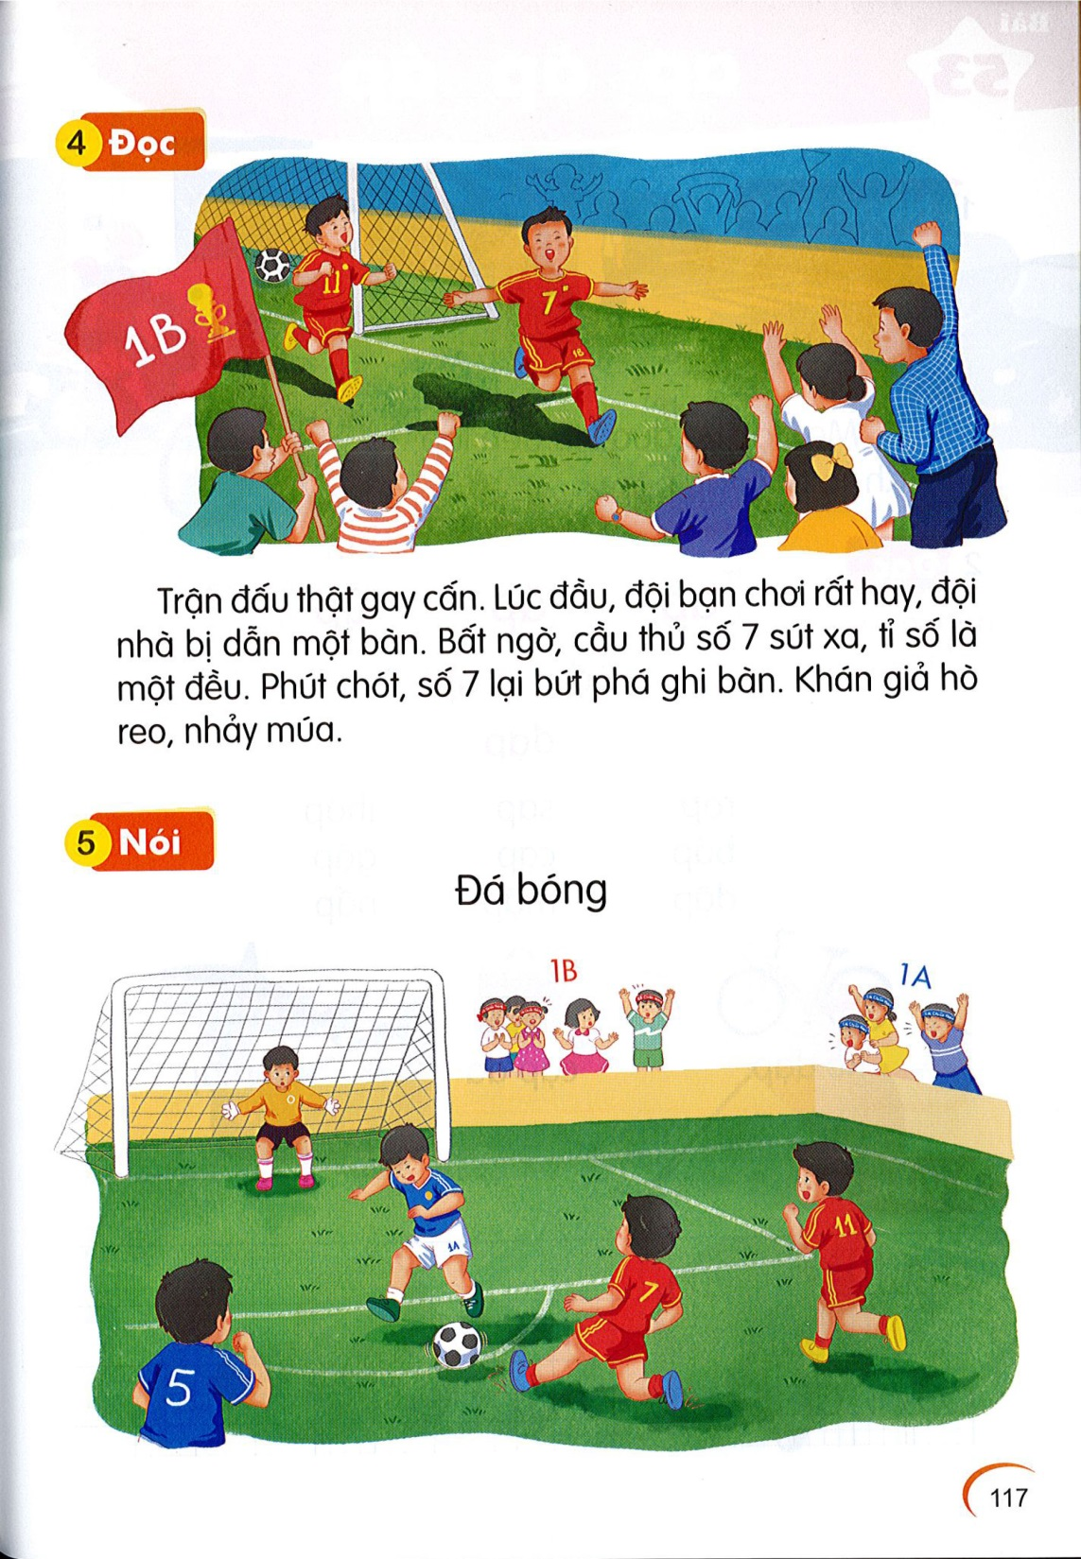
Đọc
6
1
2
Trận đấu thật gay cấn. Lúc đầu, đội bạn chơi rất hay, đội nhà bị dẫn một bàn. Bất ngờ, cầu thủ số 7 sút xa, tỉ số là một đều. Phút chót, số 7 lại bứt phá ghi bàn. Khán giả hò reo, nhảy múa.
3
4
5
Notes:
Cát Bà: Huyện Cát Hải, TP Hải Phòng

Slide 33
sút xa
phút chót
bứt phá
Notes:
Luyện luôn từ khó đọc nhé!

Slide 34
Trận đấu thật gay cấn. Lúc đầu, đội bạn chơi rất hay, đội nhà bị dẫn một bàn. Bất ngờ, cầu thủ số 7 sút xa, tỉ số là một đều. Phút chót, số 7 lại bứt phá ghi bàn. Khán giả hò reo, nhảy múa.
Trận đấu thật ….
Trận đấu thật gay cấn.
Lúc đầu, đội nào bị dẫn một bàn?
Ai đã san bằng tỉ số cho đội nhà?
Cuối cùng, đội nào chiến thắng?
Khán giả làm gì để thể hiện vui mừng?

Slide 35
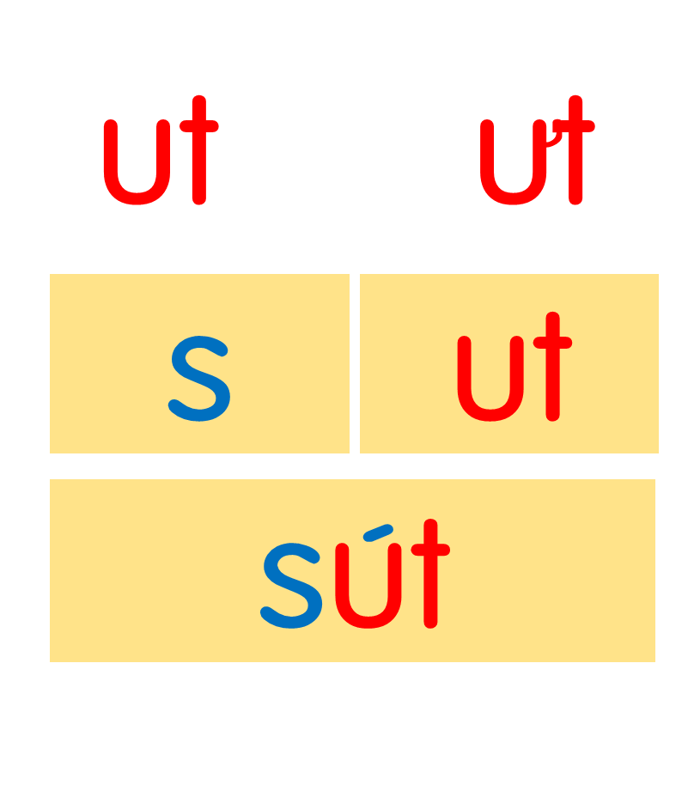
bụt
hụt
lụt
sụt
dứt
mứt
nứt
sứt
bút chì
mứt dừa
nứt nẻ
Trận đấu thật gay cấn. Lúc đầu, đội bạn chơi rất hay, đội nhà bị dẫn một bàn. Bất ngờ, cầu thủ số 7 sút xa, tỉ số là một đều. Phút chót, số 7 lại bứt phá ghi bàn. Khán giả hò reo, nhảy múa.

Slide 36
Nói
7
Đá bóng

Slide 37



Slide 38
bụt
hụt
lụt
sụt
dứt
mứt
nứt
sứt
bút chì
mứt dừa
nứt nẻ
Trận đấu thật gay cấn. Lúc đầu, đội bạn chơi rất hay, đội nhà bị dẫn một bàn. Bất ngờ, cầu thủ số 7 sút xa, tỉ số là một đều. Phút chót, số 7 lại bứt phá ghi bàn. Khán giả hò reo, nhảy múa.

Slide 39

Dặn dò

